Slide 1

Análisis y diseño de algoritmos – Clase 11
Contenido
Multiplicación en cadena de matrices (parentización)
Material elaborado por: Julián Moreno
Facultad de Minas, Departamento de Ciencias de la Computación y la Decisión
Notes:
1

Slide 2
Multiplicación en cadena de matrices
Entrada: Dado un conjunto de matrices A1, A2, …, An las cuales son compatibles para realizar el producto (el número de columnas de Ai es igual al número de filas de Ai+1 para i=1:n-1), la entrada será el arreglo de enteros positivos no nulos P = {p0, p1, pn}, tal que la matriz Ai tiene una dimensión pi-1 x pi
Dicho producto no es conmutativo, es decir, no se puede cambiar el orden de los elementos, lo único que se puede hacer es escoger donde situar los paréntesis.
Este problema no se preocupa por el algoritmo de multiplicación como tal, el cuál ya vimos en una clase anterior puede tener una eficiencia sub-cúbica.
Salida: La ‘parentización’ del producto en cadena A1*A2*…*An que minimiza la cantidad total de operaciones (multiplicaciones escalares)

Slide 3
Multiplicación en cadena de matrices
Ejemplo 1:
A 4x1
C 4x1
B 1x4
Alternativa 1: ((A*B)*C) = (4x1x4) + (4x4x1) = 32 productos
Alternativa 2: (A*(B*C)) = (1x4x1) + (4x1x1) = 8 productos
Ejemplo 2: Si A es 10x100, B es 100x5, C es 5 x50
Alternativa 1: ((A*B)*C) = (10x100x5) + (10x5x50) = 7.500
Alternativa 2: (A*(B*C)) = (100x5x50) + (10x100x50) = 75.000

Slide 4

Multiplicación en cadena de matrices
En general, con n matrices, cuántas alternativas diferentes de ‘parentización’, tanto válidas como inválidas, existen?
$$\left(n−1\right)!$$
Para comenzar a vislumbrar una solución por programación dinámica pensemos: ¿cómo definimos que elementos constituyen un subproblema?
La última multiplicación se llevaría a cabo sobre dos subproductos: (A1, A2, …, Ak) y (Ak+1, Ak+2, …, An) con k = n-1 posibles particiones
Si repetimos el proceso, digamos en el subproducto izquierdo, la multiplicación se llevaría a cabo sobre dos subproductos: (A1, A2, …, Ak’) y (Ak’+1, Ak’+2, …, Ak) con k’ = k-1 posibles particiones
Siendo así, podemos decir de manera general que en algún momento tenemos que resolver el subproducto de los elementos i a j con i ≤ j

Slide 5
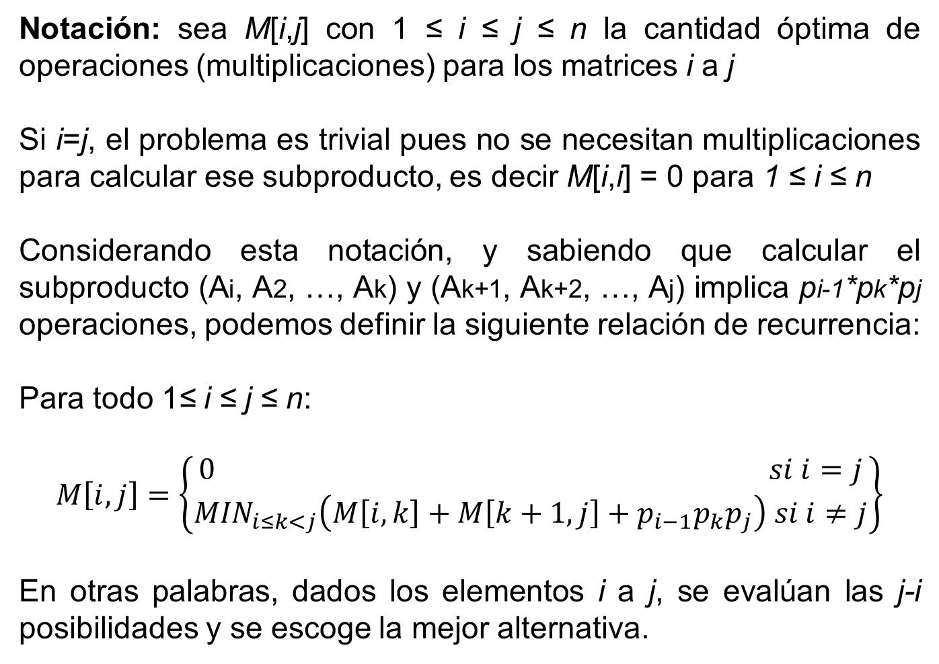
Solución mediante programación dinámica
Notación: sea M[i,j] con 1 ≤ i ≤ j ≤ n la cantidad óptima de operaciones (multiplicaciones) para los matrices i a j
Si i=j, el problema es trivial pues no se necesitan multiplicaciones para calcular ese subproducto, es decir M[i,i] = 0 para 1 ≤ i ≤ n
Considerando esta notación, y sabiendo que calcular el subproducto (Ai, A2, …, Ak) y (Ak+1, Ak+2, …, Aj) implica pi-1*pk*pj operaciones, podemos definir la siguiente relación de recurrencia:
Para todo 1≤ i ≤ j ≤ n:
$$M\left[i,j\right]=\left\{\begin{aligned}0 si i=j \\ {MIN}_{i≤k<j}\left(M\left[i,k\right]+M\left[k+1,j\right]+p_{i−1}p_{k}p_{j}\right) si i≠j\end{aligned}\right\}$$
En otras palabras, dados los elementos i a j, se evalúan las j-i posibilidades y se escoge la mejor alternativa.

Slide 6
Solución mediante programación dinámica
Finalmente con esta relación podemos esquematizar una solución mediante programación dinámica, sin embargo debemos preguntarnos: ¿Cuáles son los subproblemas más pequeños y cómo van incrementándose sistemáticamente el tamaño de los subproblemas siguientes?
Los subproblemas más pequeños son cuando hay una sola matriz en el intervalo, es decir, cuando i=j ó, lo que es lo mismo, cuando j-i+1 = 1; los subproblemas que le siguen son cuando hay dos matrices en el intervalo, es decir, cuando j-i+1 = 2; y así sucesivamente hasta que el subproblema mayor (el original) es cuando el intervalo abarca los n elementos.

Slide 7
Solución mediante programación dinámica
Function MCP(p){
For i=1:n
M[i, i] = 0
For t = (j-i+1) = 2: n{
For i = 1: n-t+1{
j = i+t-1
M[i,j] = INF
For k = i : j-1{
q = M[i,k] + M[k+1,j] + p[i-1]*p[k]*p[j]
if q < M[i,j]
M[i,j] = q
}
}
} return M[1,n]
}
Tamaño del intervalo
Primer elemento del intervalo
Último elemento del intervalo

Slide 8

Solución mediante programación dinámica
1 2 3 … n
1
0
 | 0
 |  | 0
 |  |  | 0
 |  |  |  | 0
 |  |  |  |  | 0
 |  |  |  |  |  | 0
 |  |  |  |  |  |  | 0
2
Iteración n:
j-i+1=n-1
3
…
Iteración 3: j-i+1=3
n
Iteración 2: j-i+1=2
Iteración 1: j-i+1=1
¿Cuál es la eficiencia final resultante?
$$O(n^{3})$$

Slide 9
Solución mediante programación dinámica
Ejemplo: p = {30, 35, 15, 5, 10}
En otras palabras:
Matriz | A1 | A2 | A3 | A4
dimensión | 30x35 | 35x15 | 15x5 | 5x10
M
1 2 3 4
0
 | 0
 |  | 0
 |  |  | 0
1
 | 15.750 | 7.875 | 9.375
 |  | 2.625 | 4.375
 |  |  | 750
2
3
4

Slide 10
Solución mediante programación dinámica
El algoritmo anterior obtiene la cantidad óptima de operaciones, no el esquema de parentización como tal. Incluso, no provee información suficiente para realizar backtraking. Para lograr hacerlo tenemos que guardar una información adicional.
Function MCP(p){
For i=1:n
M[i, i] = 0
For t = (j-i+1) = 2: n{
For i = 1: n-t+1{
j = i+t-1
M[i,j] = INF
For k = i : j-1{
q = M[i,k] + M[k+1,j] + p[i-1]*p[k]*p[j]
if q < M[i,j]
M[i,j] = q
S[i,j] = k
}
}
} return S
}

Slide 11
Solución mediante programación dinámica
De esta manera sabemos que la última multiplicación óptima se lleva a cabo entre los subproductos (A1, …, AS[1,n]) y (AS[1,n]+1 , …, An). Luego podemos determinar las subproductos previos recursivamente:
Function printMCP(S, i, j){
if i == j
print “A” i
else
print “(”
print printMCP(S, i, S[i,j])
print printMCP(S, S[i,j]+1, j)
print “)”
}
El llamado inicial sería printMCP(S, 1, n)

Slide 12
Solución mediante programación dinámica
Volviendo al ejemplo anterior, si hubiésemos calculado la matriz S obtendríamos:
S
1 2 3 4
Matriz | A1 | A2 | A3 | A4
dimensión | 30x35 | 35x15 | 15x5 | 5x10
1
 | 1 | 1 | 3
 |  | 2 | 3
 |  |  | 3
2
((A1 (A2 A3)) A4 )
3
4
printMCP(S, 1, 4)
“(” printMCP(S, 1, 3)
printMCP(S, 4, 4) = “A4” “)”
“(” printMCP(S, 1, 1) = “A1”
printMCP(S, 2, 3) “)”
“(” printMCP(S, 2, 2) = “A2”
printMCP(S, 3, 3) = “A3” “)”

Slide 13
Tareas
Leer el capítulo 15.2 de Introduction to algorithms
Programar el algoritmo de la multiplicación en cadena de matrices

